Slide 1

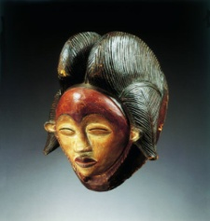
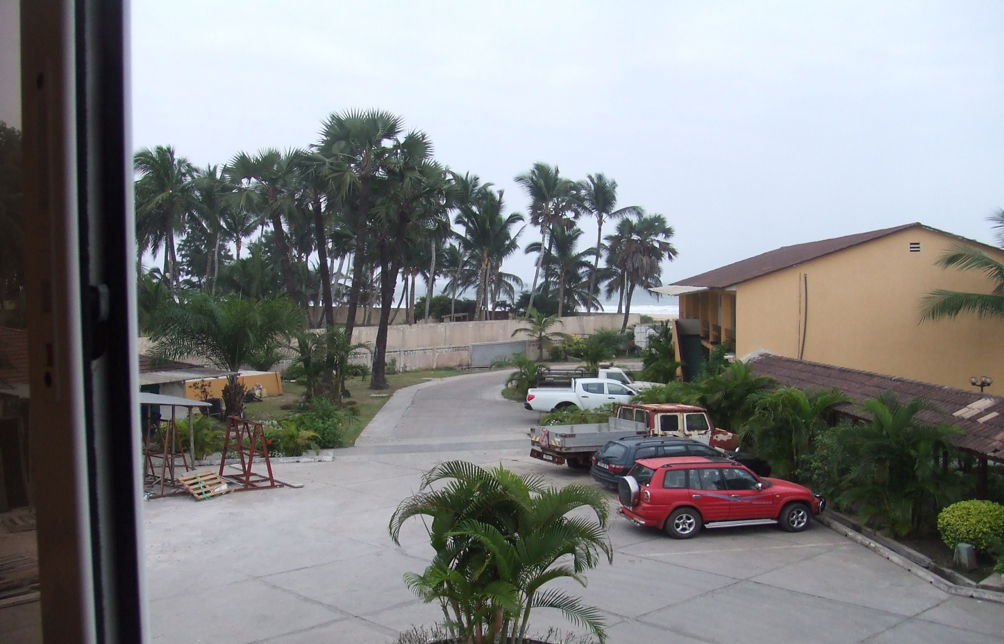
Forum Responsabilité Sociétale en Afrique
Réunion de suivi du Groupe Afrique basé à Pointe Noire – Congo 30 Novembre 2013

Slide 2
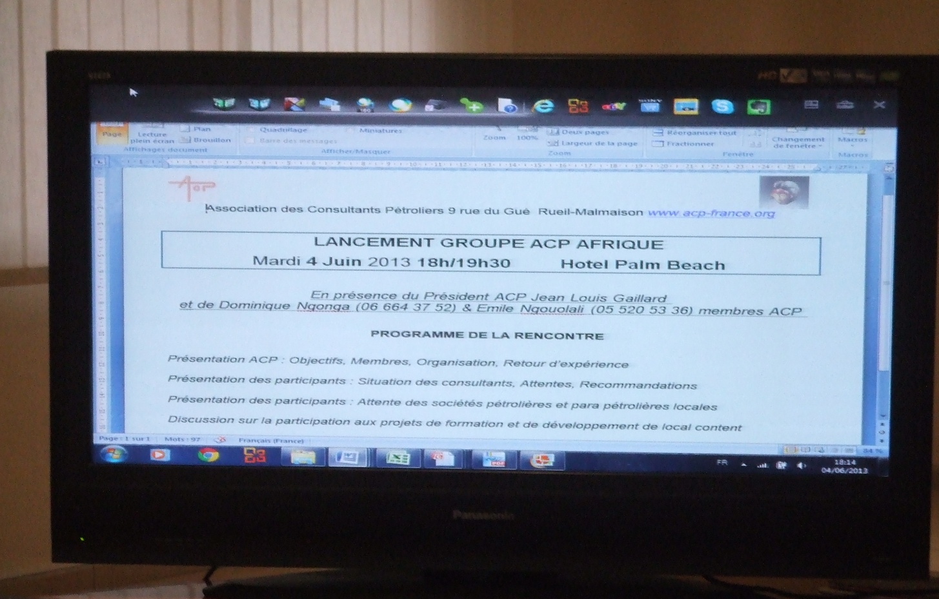
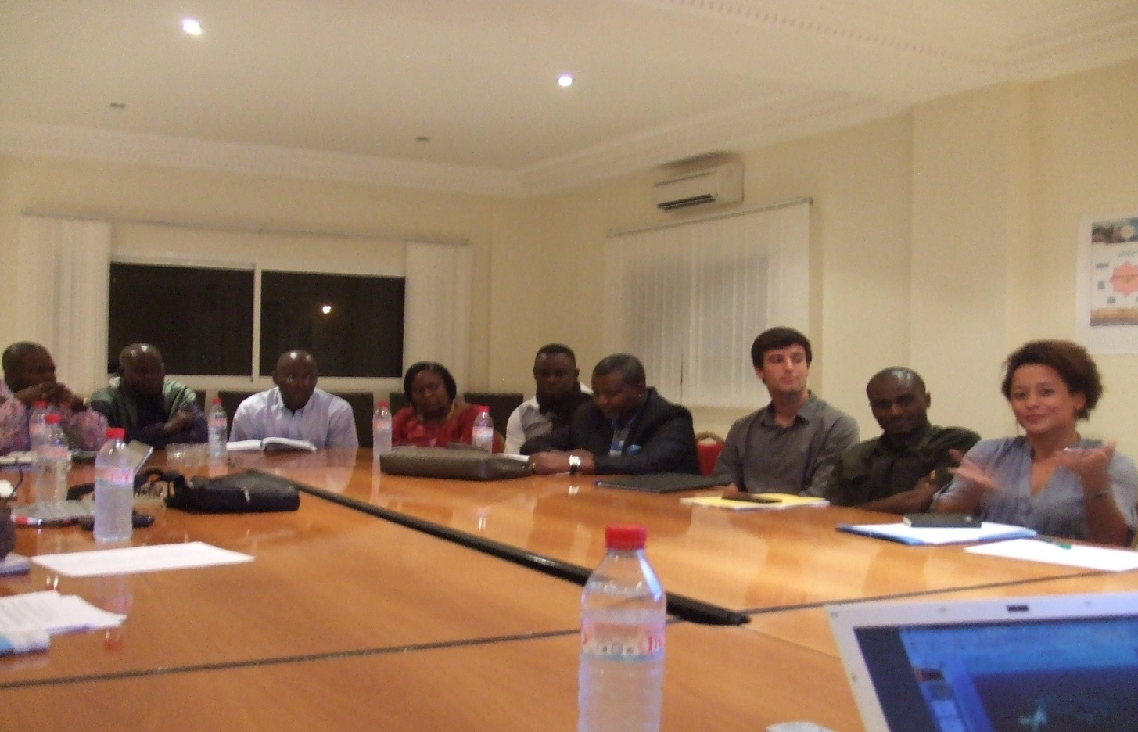
Forum Responsabilité Sociétale en Afrique
Groupe Afrique Pointe Noire - Congo

Slide 3
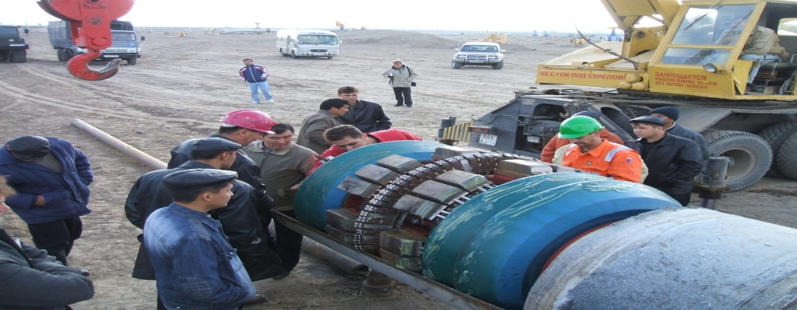
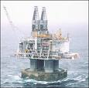



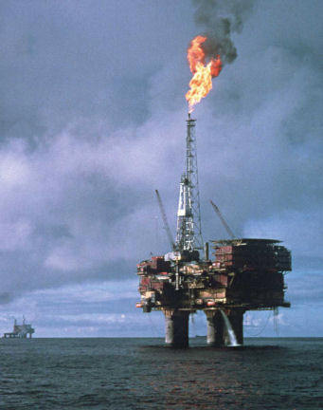

3G – Forage – Complétion – Production…
Gisement – Réservoir - Diagraphies
Stratégie –
Evaluation –
Management –
Finances
Pipelines –
Installations –
Raffinage –
Pétrochimie
Les Métiers
des Experts
ACP
Qualité – Sécurité –
Environnement - CDM
Formation - Maintenance

Slide 4
Forum Responsabilité Sociétale en Afrique
Groupe Afrique Pointe Noire - Congo
PROGRAMME
16h00 Présentation ACP Afrique: Membres, Organisation
16h15 Présentation et attente des participants
16h45 Situation du Local Content Moho Nord
17h00 Présentation Potasses Kouilou, CPC
17h20 Mine des Potasses d’Alsace
17h40 Echange et plan d’action

Slide 5
Forum Responsabilité Sociétale en Afrique
Groupe Afrique Pointe Noire - Congo
OBJECTIF
Rejoindre notre Association et son réseau de communication et de collaboration entre spécialistes consultants.
Assister les Sociétés Nationales Pétrolières :
- développement de champs pétroliers
    transfert de votre expérience
- assistance à Maitre d’Ouvrage
Coopérer avec les Sociétés Internationales :
- renforcement de leurs équipes
- compagnonnage des jeunes diplômés

Slide 6
Forum Responsabilité Sociétale en Afrique
Groupe Afrique Pointe Noire - Congo
POTASSE DU KOUILOU
Le développement durable implique une pérennité des infrastructures/emplois au-delà du projet Moho Nord (création de 2000 emplois pendant la construction), pérennité des emplois au-delà du projet, alors qu’il est peu probable qu’un nouvel investissement équivalent intervienne dans le domaine pétrolier à Pointe Noire, investigation de possible réaffectation des ressources locales pour servir le besoin de l’industrie minière au Congo,.

Slide 7
Forum Responsabilité Sociétale en Afrique
Groupe Afrique Pointe Noire - Congo
POTASSE DU KOUILOU
Cette possible réaffectation des ressources locales pour servir le besoin de l’industrie minière au Congo a été identifié par Total comme il l’a été par notre « groupe Afrique » lors de sa réunion de lancement à Pointe Noire le 4 juin. Le Congo possède plusieurs grands gisements en fer et potasse qui vont entrer en production dans les prochaines années. L’exploitation des Mines de Potasse dans la région de Pointe Noire débutée dans les années 60/70 avec la CPC (Compagnie des Potasses du Congo) a dû être suspendue suite aux problèmes techniques rencontrés. Dans la région (Kouilou), il y a deux grands projets de potasse en phase de développement

Slide 8
Forum Responsabilité Sociétale en Afrique
Groupe Afrique Pointe Noire - Congo
POTASSE DU KOUILOU
Film des Potasses d’Alsace
L'expérience des Mines de Potasse d’Alsace, qui a extrait 570 Mt de minerais entre 1904 et 2002 (à une profondeur de 400-1100 m) avec pic de personnel de 14.000 en 1950, a été étendue au Congo (forage de 88 puits de 1960-70 avec la Compagnie des Potasses du Congo) où des problèmes techniques ont provoqué en 1975 l’ennoiement de la mine qui s’est traduit par l’arrêt des opérations et le licenciement des mille salariés congolais ; au plus fort des activités de CPC il y avait 3000 personnes dont 300 expatriés français, majoritairement en provenance d’Alsace. La formation par Sofremines)

Slide 9
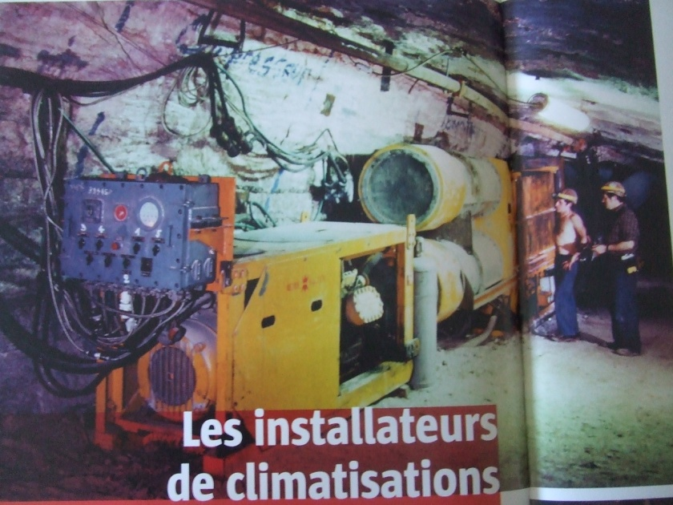
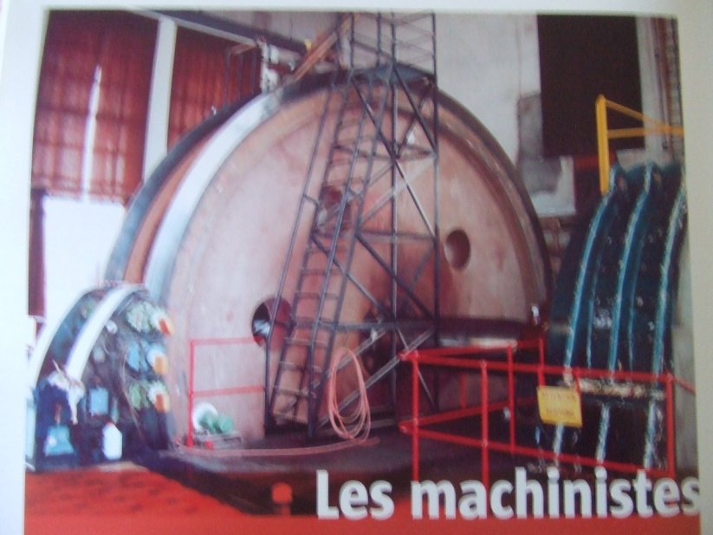
Forum Responsabilité Sociétale en Afrique
Groupe Afrique Pointe Noire - Congo
POTASSE DU KOUILOU

Slide 10
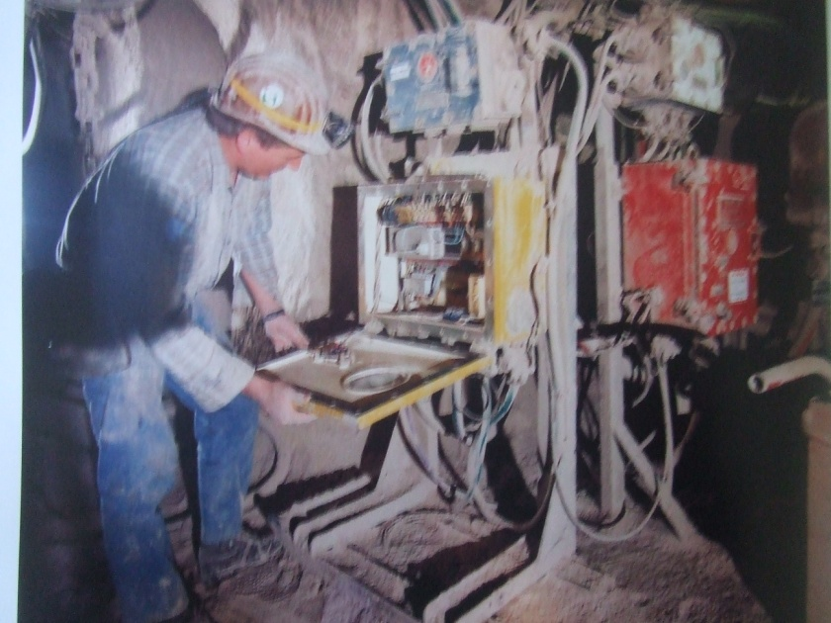
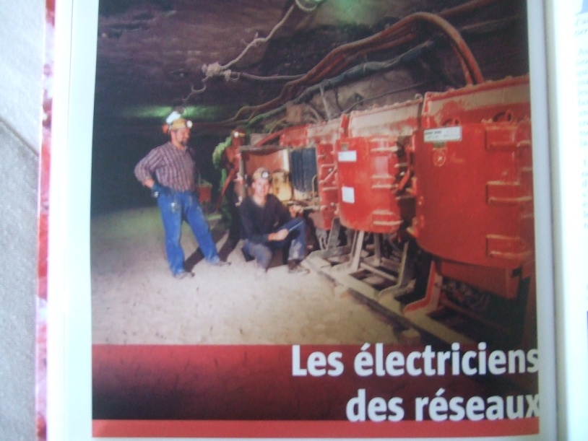
Forum Responsabilité Sociétale en Afrique
Groupe Afrique Pointe Noire - Congo
POTASSE DU KOUILOU

Slide 11
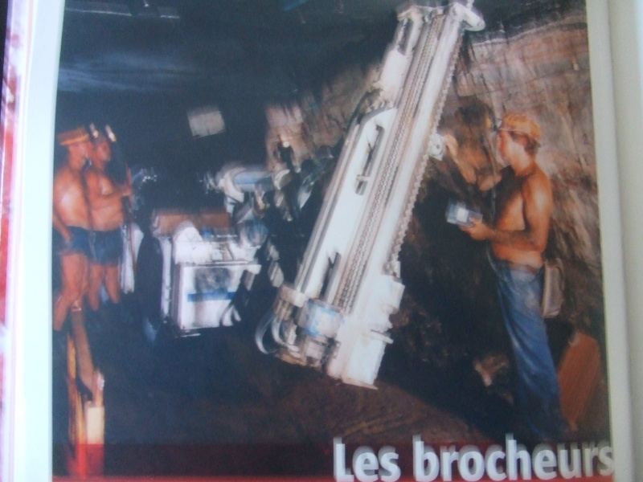
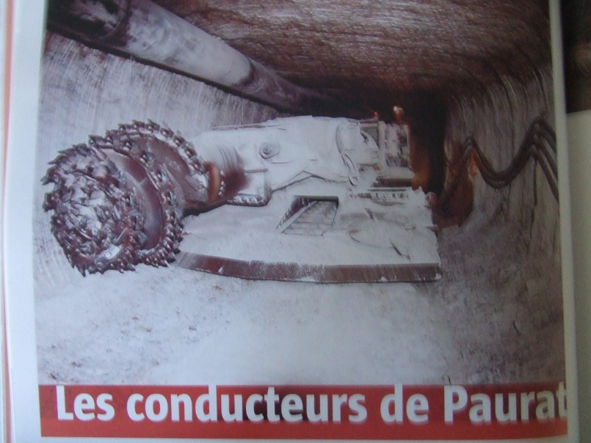
Forum Responsabilité Sociétale en Afrique
Groupe Afrique Pointe Noire - Congo
POTASSE DU KOUILOU

Slide 12
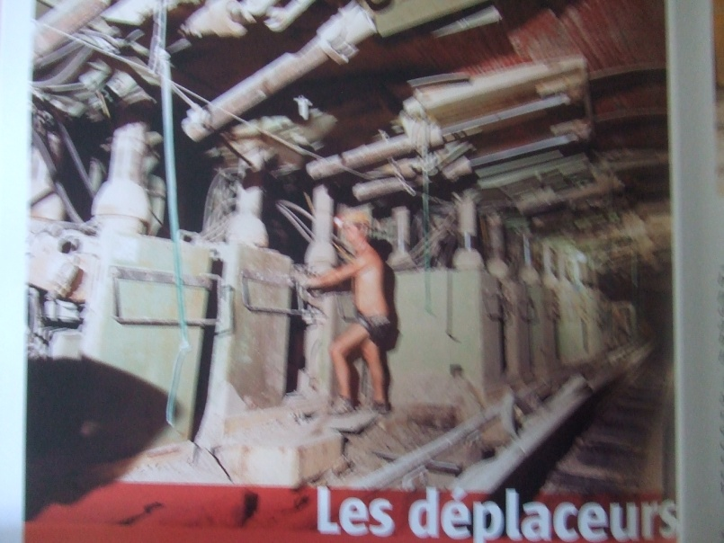
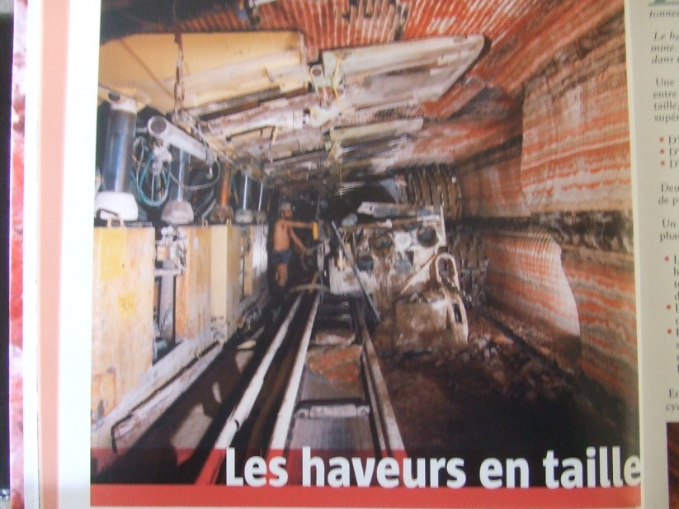
Forum Responsabilité Sociétale en Afrique
Groupe Afrique Pointe Noire - Congo
POTASSE DU KOUILOU

Slide 13
Forum Responsabilité Sociétale en Afrique
Groupe Afrique Pointe Noire - Congo
POTASSE DU KOUILOU
PERSONNEL CPC
Effectif au 31/08/1974 : 1215 agents dont 1050 relevant du statut local, le reste étant constitué de français expatriés ou détachés des MDPA (Potasses d’Alsace)
Personnel « fond » : 400 agents
Personnel « jour » :
Exploitation et entretien « jour » 223
Africanisation au 01/07/1975 : 86% des emplois

Slide 14
Forum Responsabilité Sociétale en Afrique
Groupe Afrique Pointe Noire - Congo
POTASSE DU KOUILOU
FORMATION DU PERSONNEL D’ENTRETIEN Cycle de 2 ans
Mécaniciens : 33 agents
Mécanicien Engins, Mécanicien Diéséliste, Mécanicien d’intervention
Instruction théorique : mécanique générale, hydraulique, pneumatique, moteur diesel
Tx pratiques : au centre : sur bancs d’essai ; sur site : application des modes opératoires
Electricien : 25 agents
Electromécanicien fond, Electricien d’usine
Instruction théorique : électricité générale, cours schémas séquentiels, analyse et études logiques des schémas jour-fond.
Tx pratiques : au centre : sur maquette, simulateur, banc d’essai ; sur site des circuits électriques, dépannage.

Slide 15
Forum Responsabilité Sociétale en Afrique
Groupe Afrique Pointe Noire - Congo
POTASSE DU KOUILOU
-Sintoukola Potash (filiale de l'australien Elemental Minerals) (avec partenaires locaux : MGM et Tanaka) qui va investir 1,85 Md $ pour un potentiel de production de 2 millions t/an, mise en production 2016 ; mine à 50 km de Pointe Noire (Congo)
- Mengo à 15 km de Pointe Noire avec Evergreen Industries (Chine) et MPC (local) investissement 2 Md $, production 1,2 millions t/an, mise en production 2016
-La Société des Potasses et des Mines (filiale d’African Potash) a signé un accord aux travaux d’exploitation avec le ministère de tutelle et sollicite l’expertise de consultants pour la reconnaissance de la zone de Madingou Kayes (50 km de Pointe Noire) avec études sismiques et environementales.

